Slide 1
Литературное чтение
8
класс
Тема: Лирика Александра Сергеевича
Пушкина.
«Я помню чудное мгновенье…»
(урок 2).

Slide 2
Роды литературы
Эпос (от греч. – повествование, рассказ)
характеризуется широтой охвата
действительности: в них находит
всестороннее изображение как частная
жизнь отдельных людей, так и
общественная жизнь всего народа;
Лирика (от греч. – музыкальный
инструмент «лира») – происходит от
названия музыкального инструмента «лира»,
под аккомпанемент которого исполнялись
песни, положившие начало лирическим
стихотворениям;
Драма (от греч. – действие) – отражает
взаимоотношения между людьми.
Драматическое произведение
предназначается для театрального
представления.

Slide 3
Жанры художественных произведений
ЖАНРЫ ХУДОЖЕСТВЕННЫХ ПРОИЗВЕДЕНИЙ
Лирические жанры: ода, гимн, послание, эпиграмма, элегия, сонет
Эпические жанры:
эпопея, роман, повесть, рассказ, басня
Драматические жанры:
трагедия, комедия, драма

Slide 4
Эпические произведения А.С.Пушкина
ЭПИЧЕСКИЕ ПРОИЗВЕДЕНИЯ
повесть «Пиковая дама»
повесть «Капитанская дочка»
«Повести Белкина»
роман «Дубровский»
«Роман в письмах»
роман «Арап Петра Великого»

Slide 5
Драматические произведения А.С.Пушкина
Драматические произведения
драма «Полтава»
трагедия «Скупой рыцарь»
трагедия «Моцарт и Сальери»
трагедия «Каменный гость»
трагедия «Пир во время чумы»
трагедия «Борис Годунов»

Slide 6
Лирические произведения А.С.Пушкина
ЛИРИЧЕСКИЕ ПРОИЗВЕДЕНИЯ
элегия «Погасло дневное светило»
послание
«К Чаадаеву»
эпиграмма «На Александра I»
сатира «Румяный критик мой, насмешник толстопузый»
сонет «Суровый Дант не презирал сонета…»
ода «Вольность»

Slide 7
Тематика произведений А.С.Пушкина
Тема
поэта и поэзии:
«Памятник»,
«Поэт и толпа».
Тема любви:
«Я вас любил…»,
«Я помню чудное мгновенье».
Этот период оказался самым плодотворным в
Пушкиетие.
ТЕМАТИКА ПРОИЗВЕДЕНИЙ А.С.ПУШКИНА
Пейзажная
лирика:
«К морю»,
«Туча»,
«Осень».
Свободолюбивая
лирика:
«В Сибирь»,
«Арион»,
«Деревня».

Slide 8
История создания стихотворения
А.П.Керн была замужем за
Е.Ф. Керн, героем Отечественной войны 1812 года.
Перед отъездом А.П.Керн в Ригу Пушкин принёс ей это стихотворение в подарок.
Стихотворение посвящено Анне Петровне Керн, с которой поэт познакомился в 1819 году в Петербурге.
А.С.Пушкина сослали на юг, и пути поэта и А.П.Керн разошлись. В 1825 году в доме П.А.Осиповой произошла их вторая
встреча.
Стихотворение впервые было опубликовано в альманахе «Северные цветы», издававшегося А.А.Дельвигом.

Slide 9
Предтекстовая словарная работа
чудное мгновенье | bir lahzalik uchrashuv
заточенье | hayotga qaytmoq
мимолётное виденье | g‘alayonchi
упоенье | qamoq
воскресли | ajoyib lahza
мятежный | zavq
вдохновенье | uyg‘onish
пробуждение | ilhom
Этот период оказался самым плодотворным в жизни Пушкиетие.

Slide 10
Предтекстовая словарная работа. Проверьте!
чудное мгновенье | bir lahzalik uchrashuv
заточенье | hayotga qaytmoq
мимолётное виденье | g‘alayonchi
упоенье | qamoq
воскресли | ajoyib lahza
мятежный | zavq
вдохновенье | uyg‘onish
пробуждение | ilhom
Этот период оказался самым плодотворным в жизни Пушкиетие.

Slide 11
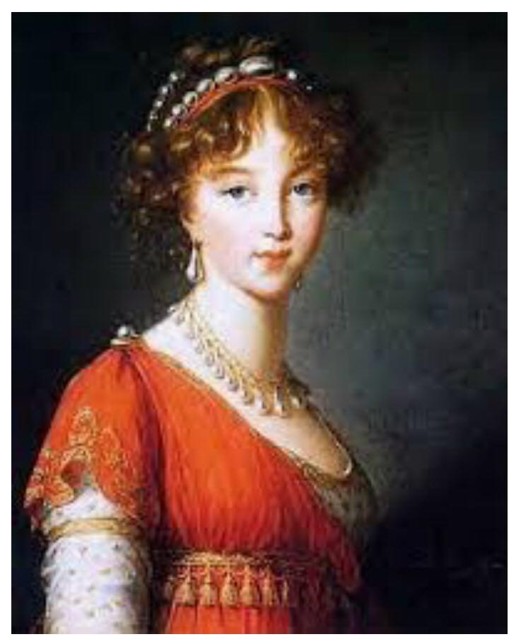
Анна Петровна Керн (1800 – 1879)

Slide 12
Кроссворд
По горизонтали:
Альманах, где впервые было опубликовано стихотворение А.С.Пушкина «Я помню чудное мгновенье…».
Русский композитор, положивший слова стихотворения «Я помню чудное мгновенье» на музыку.
По вертикали:
Причина, по которой разошлись пути А.С.Пушкина и А.П.Керн.
Перед отъездом А.П.Керн в какой город А.С.Пушкин подарил ей рукопись
стихотворения «Я помню чудное мгновенье».
3. Кому посвящено стихотворение А.С.Пушкина «Я помню чудное мгновенье».
4. Друг и сокурсник А.С.Пушкина, издававшего альманах «Северные цветы».

Slide 13
Решение кроссворда
3
4
1
2
2

Slide 14
Решение кроссворда. Проверьте!
К
Д
с
е
в
е
р
н
ы
е
ц
в
е
т
ы
с
и
р
л
ы
г
н
ь
л
а
в
к
и
а
г
л
и
н
к
а

Slide 15
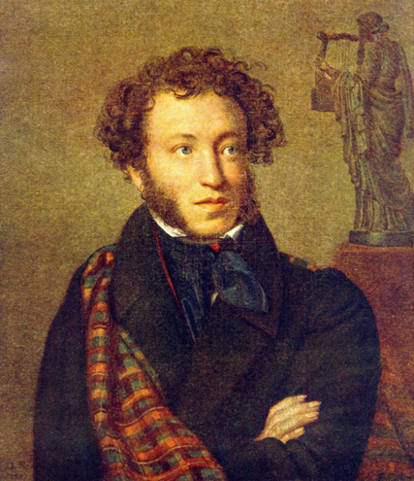
Задание для самостоятельного выполнения
Выучить наизусть стихотворение А.С.Пушкина
«Я помню чудное мгновенье…».

